Slide 1
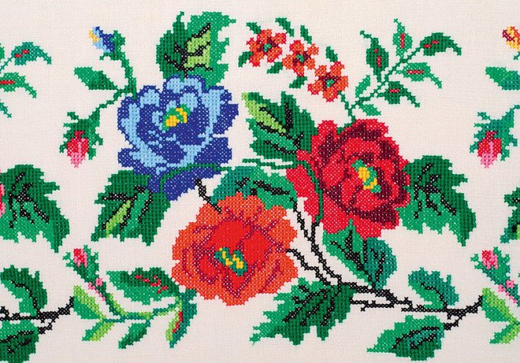
Демонологія – це людські уявлення про злих духів (демонів), що дійшли до нас з давніх часів.
Демони – фантастичні істоти, найпопулярнішими серед яких є мавки, домовики, хухи і потерчата.

Slide 2
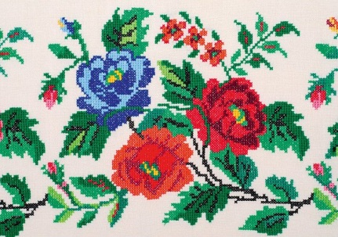
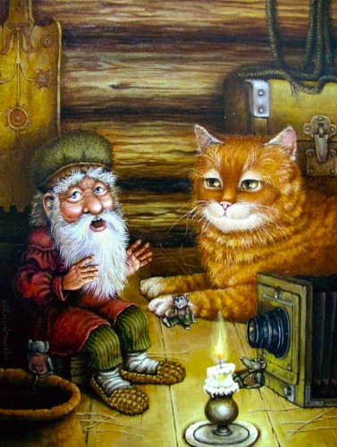
Домовик – помічник господаря, похатник, хованець. Він є охоронцем домашнього вогнища та родинних святинь.

Slide 3
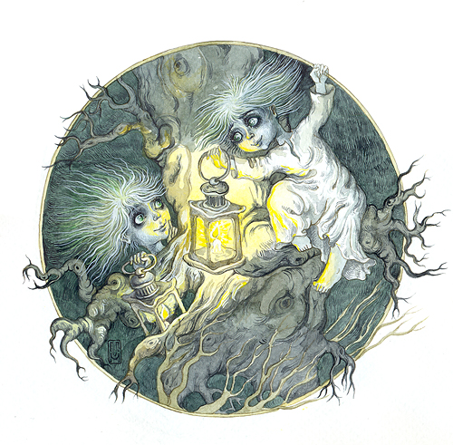
Потерчата –
душі дітей, які померли нехрещеними і стали болотяними вогниками.

Slide 4
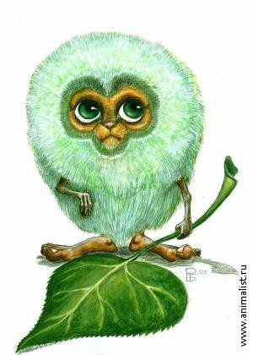
Хуха – міфічна істота, пухка, як мох. Хухи обкладали стіни мохом, блискучими мушлями, сосновими шишками. Згодом вони й самі обростали мохом.

Slide 5
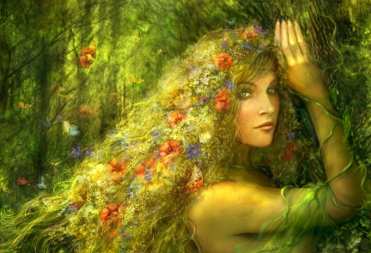
Мавка – міфічна істота, яка приманює хлопців своєю незвичайною вродою, потім перетворюється на страшну стару бабу. Мавки бувають лісові і ті, що живуть у водоймах.

Slide 6
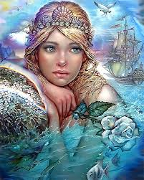
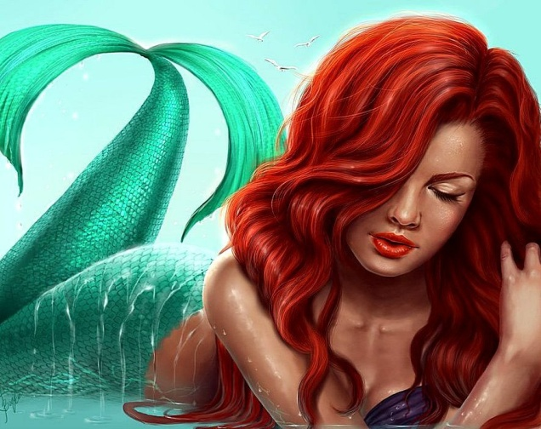
Русалки – молоді вродливі дівчата, що живуть на дні річок. Уночі, коли сходить місяць, вони виходять на берег, чешуть своє довге волосся і водять хороводи, чудовим співом заманюють юнаків та дівчат, затягують їх у воду і залоскочують. Інші русалки живуть у полях та лісах, де полюбляють гойдатися на гілках дерев.

Slide 7
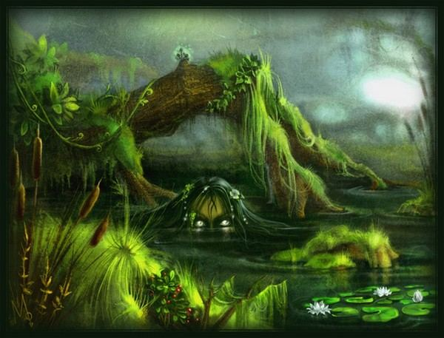
Водяник – різновид нечистої сили, володар річок, ставків та водоймищ, мав вигляд старезного діда, покритого водоростями, з довгою бородою і хвостом. Головував над русалками та піклувався про риб.
Міг перевтілюватися у різні істоти – дитину, козла,собаку, качура, рибу.

Slide 8
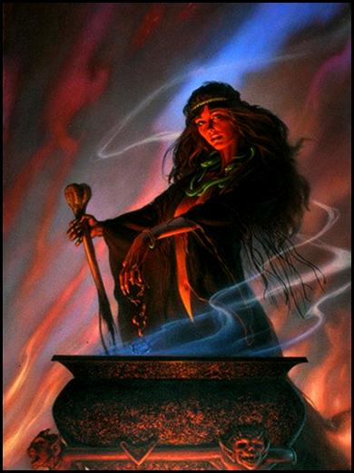
Відьма – демонологічний персонаж українського фольклору. Підмітали подвір’я, посипали його піском, чепурили стіни. Вміли проходити крізь стіну, воду чи дерево, могли перетворюватися на іншу людину, тварину, якусь річ.

Slide 9
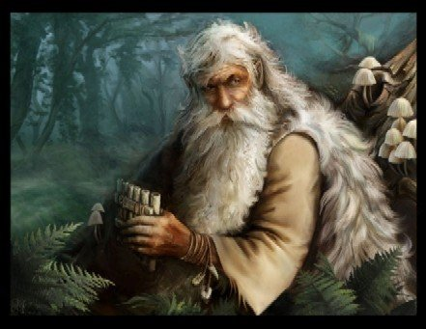
Лісовик – представник нечистої сили, який садив дерева, рясні кущі та чудові квіти, щоб зачарувати красою перехожих.

